Slide 1
MITOLOGÍA GRIEGA: DIOSES Y HÉROES
Andrés Felipe Maya Osorno
Residente de primer año de anestesiología
Universidad CES

Slide 2
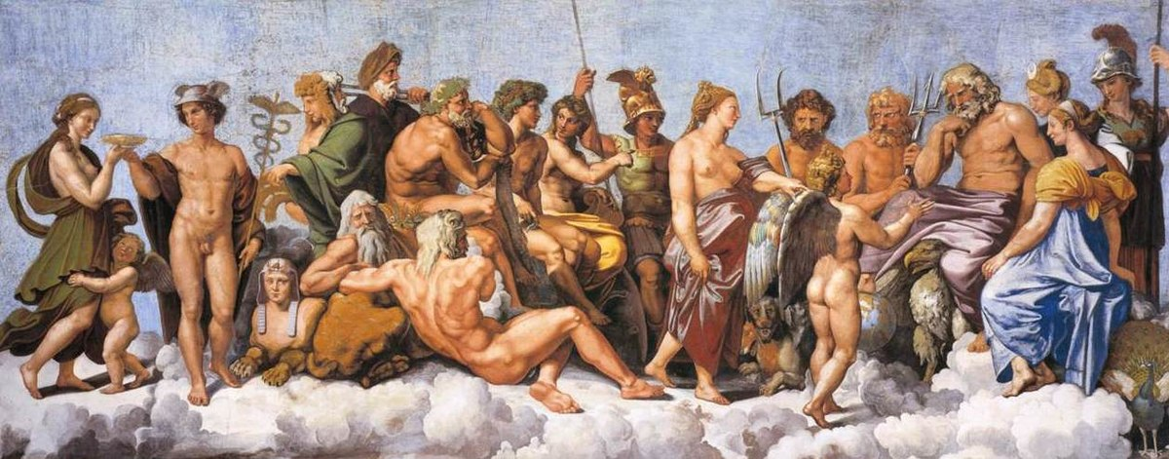
Dioses

Slide 3
Generalidades
Eran los principales dioses del panteón griego, que moraban en el monte Olimpo (el más alto de Grecia). A ellos les fueron consagrados tanto templos, como festividades cívicas, actividades artísticas y deportivas, siendo considerados los más importantes dentro del amplio conjunto de las deidades de la mitología griega.
Hubo, en diferentes épocas, catorce dioses diferentes reconocidos como olímpicos, aunque nunca más de doce a la vez. De este concepto es como se hace referencia a ellos como los doce olímpicos, también conocidos como Dodekatheon.

Slide 4
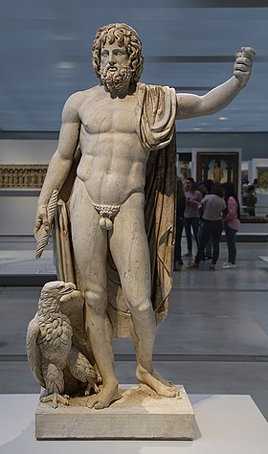
Zeus Nombre romano: Júpiter
Rey de los dioses y gobernante del monte Olimpo; dios del cielo y el trueno. Hijo menor de los titanes Crono y Rea. Los símbolos incluyen el rayo, el águila, el roble, el cetro y la balanza. Hermano y marido de Hera, aunque tuvo muchas amantes, tanto diosas como mortales.

Slide 5
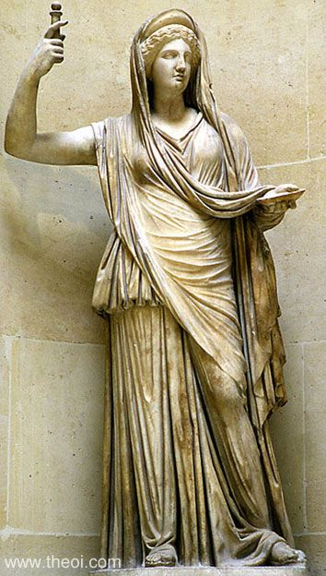
Hera Nombre romano: Juno
Reina de los dioses y diosa del matrimonio y la familia. Hija menor de Crono y Rea. Esposa y hermana de Zeus. Los símbolos incluyen el pavo real, la granada, la corona, el cuco, el león y la vaca. Siendo la diosa del matrimonio, con frecuencia trata de vengarse de los amantes de Zeus y sus hijos.

Slide 6
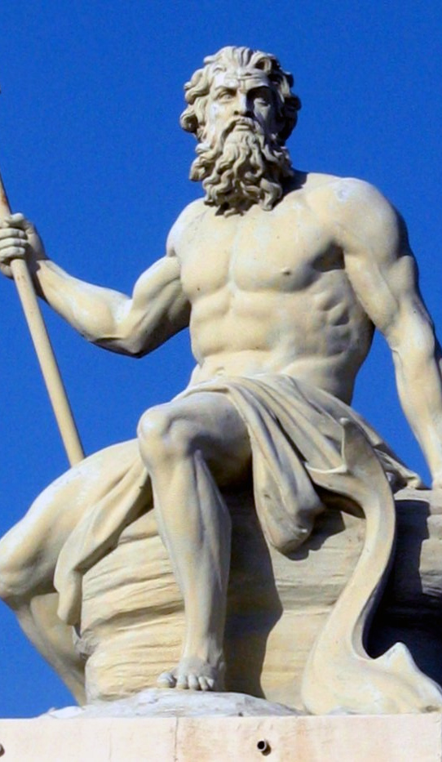
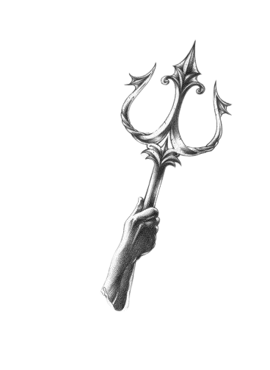
Poseidón Nombre romano: Neptuno
Señor de los mares, los terremotos y los caballos. Los símbolos incluyen el caballo, el toro, el delfín y el tridente. Medio hijo de Crono y Rea. Hermano de Zeus y Hades. Casado con la nereida Anfítrite, aunque, como la mayor parte de dioses masculinos griegos, tuvo muchas amantes.

Slide 7
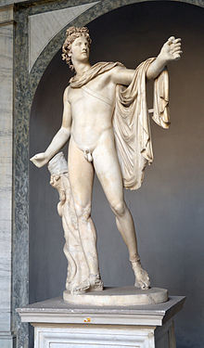
Apolo Nombre romano: Apolo o Febo
Dios de la música y las bellas artes, de la luz, el sol, la medicina, la belleza, el conocimiento, la poesía, la profecía y el tiro con arco. Los símbolos incluyen el sol, la lira, el arco y la flecha, el cuervo, el delfín, el lobo, el cisne y el ratón. Hijo menor de Zeus y Leto. ​Hermano gemelo de Artemisa. Líder de las musas inspiradoras. Tuvo muchas amantes, tanto diosas como mortales, y una extensa lista de hijos.

Slide 8
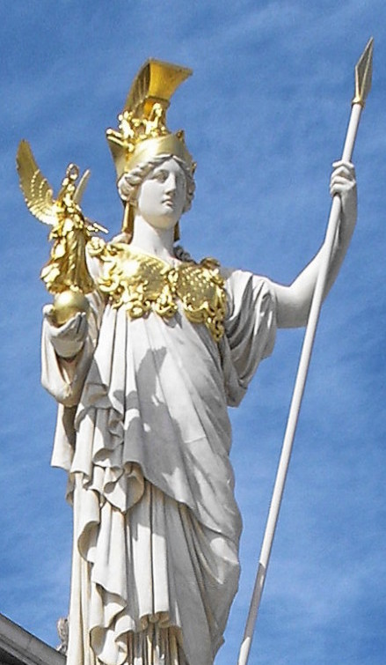
Atenea Nombre romano: Minerva
Virgen diosa de la sabiduría, la artesanía, la defensa y la guerra estratégica. Los símbolos incluyen la lechuza y el olivo. Hija de Zeus y de la oceánide Metis, surgida de la cabeza de su padre totalmente adulta y con armadura de combate completa después de que este se hubiera tragado a su madre.

Slide 9
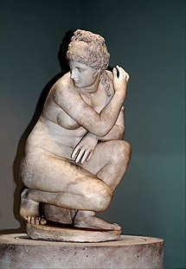
Afrodita Nombre romano: Venus
Diosa del amor, la belleza y el deseo. Los símbolos incluyen la paloma, el pájaro, la manzana, la abeja, el cisne, el mirto y la rosa. Su nombre proviene del griego αφρο 'afro', surgida de la espuma del mar después de que la sangre de Urano goteara sobre la tierra y el mar tras ser castrado por su hijo Crono. En otros mitos se la señala como hija de Zeus y de la oceánide Dione. Casada con Hefesto, aunque tuvo muchas relaciones adúlteras, en especial con Ares (de quien tuvo ocho hijos, entre ellos Eros). Su nombre nos dio la palabra "afrodisíaco"​, y de su equivalente en romano antiguo (Venere), provienen venerar y venérea.

Slide 10
Ares Nombre romano: Marte
Dios de la guerra, la fuerza, la virilidad masculina, y el derramamiento de sangre. Protector del olimpo y de los ejércitos. Los símbolos son la lanza y el escudo. También los son la antorcha, el jabalí, la serpiente, el perro, el buitre. Hijo de Zeus y Hera, amante preferido de Afrodita, su aliada en la guerra y sanadora. Su nombre romano Marte, nos dio la palabra marcial, martes (día de la semana) y el mes de marzo.

Slide 11
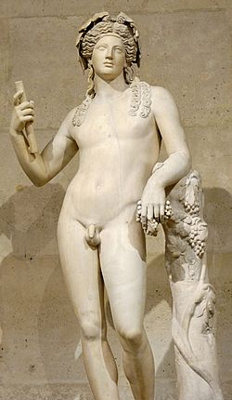
Dioniso Nombre romano: Baco
Dios del vino, las celebraciones y el éxtasis. Dios patrón del arte del teatro. Los símbolos incluyen la vid, la hiedra, la copa, el tigre, la pantera, el leopardo, el delfín y la cabra. Hijo de Zeus y de la mortal princesa de Tebas, Sémele. Casado con la princesa cretense Ariadna. El olímpico más joven, así como el único nacido de una mujer mortal.

Slide 12
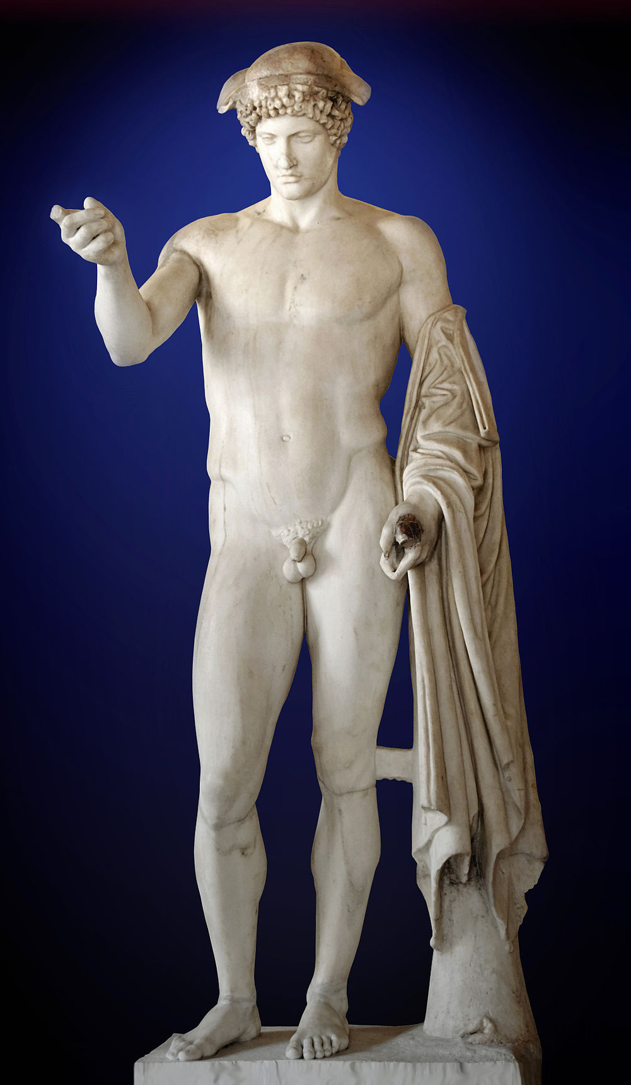
Hermes Nombre romano: Mercurio
Mensajero de los dioses; dios del comercio y la retórica. Los símbolos incluyen el caduceo (vara entrelazada con dos serpientes), las sandalias y el casco alados, la cigüeña y la tortuga (cuyo caparazón usó para inventar la lira). Hijo de Zeus y la ninfa Maia. El segundo olímpico más joven, apenas mayor que Dioniso. Se casó con Dríope, hija del rey Dríope, y su hijo Pan se convirtió en el dios de la naturaleza, el señor de los sátiros, el inventor de la flauta y el compañero de Dioniso.

Slide 13
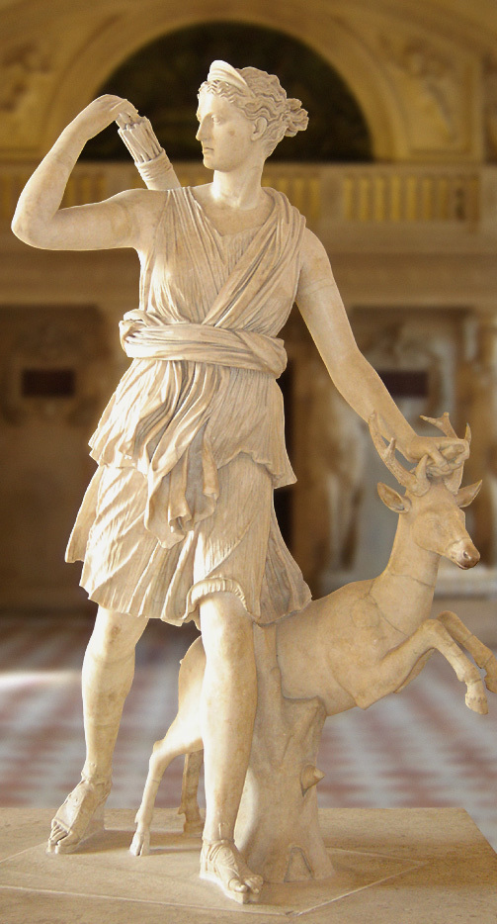
Artemisa Nombre romano: Diana
Diosa virgen de la caza, la virginidad, el parto, el tiro con arco y todos los animales. Los símbolos incluyen la luna, el ciervo, el perro de caza, la osa, la serpiente, el ciprés y el arco y la flecha. Hermana gemela de Apolo. Hija mayor de Zeus y Leto.

Slide 14
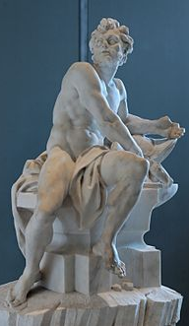
Hefesto Nombre romano: Vulcano
Maestro herrero y artesano de los dioses; dios del fuego y la forja. Los símbolos incluyen el fuego, el yunque, el hacha, el burro, el martillo, las tenazas y la codorniz. Hijo de Hera, con Zeus o sin él. Después de que él naciera, sus padres le arrojaron fuera del monte Olimpo, aterrizando en la isla de Lemnos. Casado con Afrodita, aunque a diferencia de la mayoría de los maridos divinos, raramente fue licencioso. Su nombre latino, Vulcano, nos dio la palabra "volcán".

Slide 15
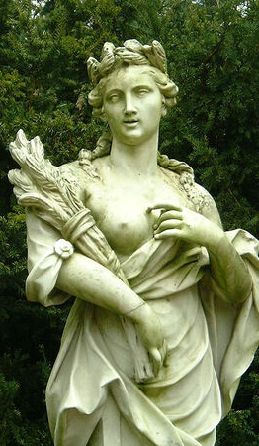
Deméter Nombre romano: Ceres
Diosa de la fertilidad, la agricultura, la naturaleza y las estaciones del año. Los símbolos incluyen la amapola, el trigo, la antorcha y el cerdo. Medio hija de Crono y Rea. Su nombre latino, Ceres, nos dio la palabra "cereal".

Slide 16
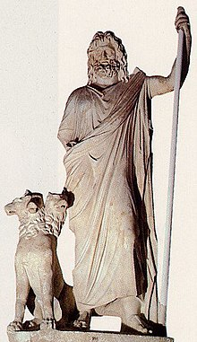
Hades Nombre romano: Plutón
Dios del inframundo, de los muertos y las riquezas de la tierra (“Pluto” se traduce como “el rico”). Nació en la primera generación olímpica, pero debido a que vive en el inframundo en vez de en el monte Olimpo, suele no ser incluido entre los doce olímpicos. Robó a Perséfone de la Tierra y la convirtió en su esposa en el inframundo, de donde la dejaba salir cada seis meses para reunirse con su madre.

Slide 17
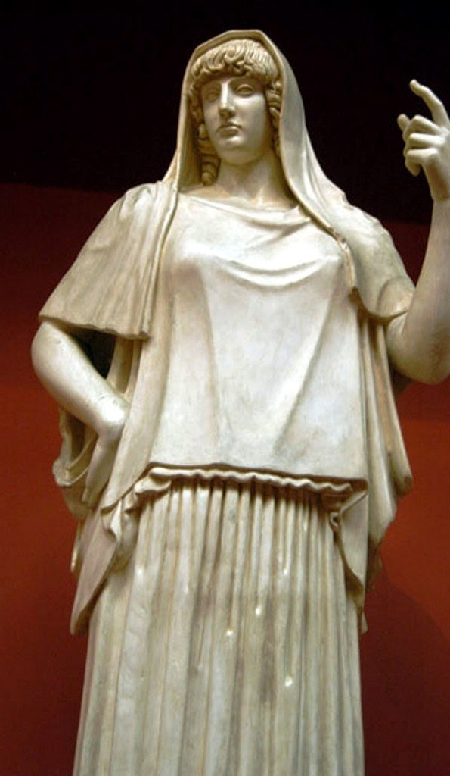
Hestia Nombre romano: Vesta
Diosa del hogar, del correcto orden de lo doméstico y de la familia. Nació en la primera generación olímpica y formó parte de los doce olímpicos, pero los relatos sugieren que cuando Dioniso llegó al monte Olimpo ella le cedió su lugar en los doce para evitar discordias. Se dice que cuando los olímpicos se dirigían a la guerra, la que respaldaba el Olimpo era Hestia. Ella era la única que no iba a la guerra.

Slide 18
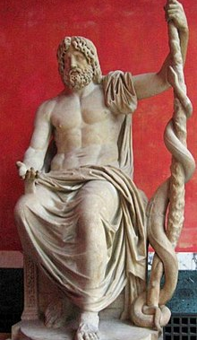
Asclepio Nombre romano: Esculapio
El dios de la medicina y la curación. Hijo de Apolo. Representa el aspecto curativo de las artes médicas, enseñadas por su padre. Sus hijas son: Hygieia ("higiene"), Iaso ("medicina"), Aceso ("curación"), Aglæa/Ægle ("brillo saludable") y Panacea ("remedio universal").

Slide 19
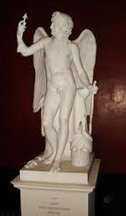
Eros Nombre romano: Cupido
El dios del amor sexual y la belleza. También era venerado como una deidad de la fertilidad. Hijo de Afrodita y Ares. Se le representaba a menudo portando una lira, o un arco y una flecha. Es a menudo acompañado por delfines, rosas y antorchas. Casado con la mortal Psique.

Slide 20
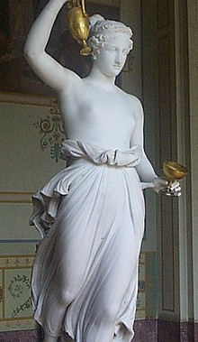
Hebe Nombre romano: Juventas
Hija de Zeus y Hera. Hebe era la escanciadora (encargada de servir la bebida) de los dioses y diosas del monte Olimpo, sirviendo su néctar y ambrosía, hasta que se casó con Heracles.

Slide 21
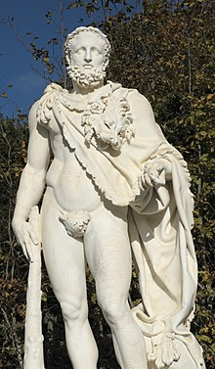
Heracles Nombre romano: Hércules
Un héroe divino (semidiós), hijo de Zeus y Alcmena, hijo adoptivo de Anfitrión, y bisnieto (y hermanastro) de Perseo (Περσεύς). Fue el más grande de los héroes griegos, un parangón de la masculinidad y un campeón de la orden olímpica contra los monstruos ctónicos. Cuando tuvo lugar su muerte, su parte divina subió al Olimpo, convirtiéndose en un dios.

Slide 22
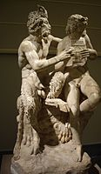
Pan Nombre romano: Fauno o Silvano
El dios de las estepas, los pastores y los rebaños, de las montañas salvajes, la caza y la música rústica, así como el compañero de las ninfas.

Slide 23
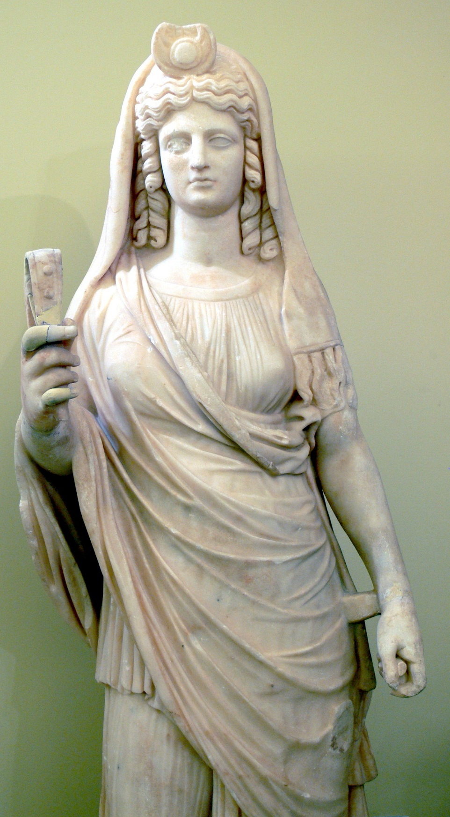
Perséfone Nombre romano: Proserpina
Hija de Deméter y Zeus. Diosa de la primavera. Fue secuestrada por Hades, quien la llevó al inframundo. Perséfone se convirtió en reina del inframundo. Deméter, diosa de los cultivos, maldijo la tierra y no permitió que diera frutos. Los hombres, hambrientos, se quejaron con Zeus y este ordenó a Hades que devolviera a su hija. Pero Perséfone había comido fruta del inframundo y no podía quedar del todo libre. Zeus y Hades llegaron a un acuerdo permitiendo a Perséfone salir del inframundo y reunirse con su madre durante seis meses al año en los que Deméter se alegraba y hacía florecer los cultivos (primavera,verano). Cuando Perséfone volvía al inframundo, Deméter se deprimía y los árboles perdían sus hojas (otoño,invierno).

Slide 24
Héroes

Slide 25
Generalidades
La época en la que vivieron los héroes se conoce como edad heroica. La poesía épica y genealógica creó ciclos de historias agrupadas en torno a héroes o sucesos particulares, y estableció las relaciones familiares entre los héroes de las diferentes historias, organizando así las historias en secuencia.
Tras la aparición del culto heroico, los dioses y los héroes constituyen la esfera sacra y son invocados juntos en los juramentos, dirigiéndoseles oraciones.​ En contraste con la edad de los dioses, durante la heroica, la relación de héroes carece de forma fija y definitiva; ya no nacen grandes dioses, pero siempre pueden surgir nuevos dioses del ejército de los muertos.
Otra importante diferencia entre el culto a los héroes y a los dioses, es que el héroe se convierte en el centro de la identidad del grupo local.

Slide 26
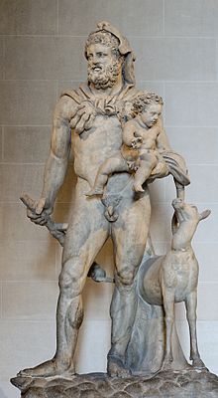
Heracles
Algunos investigadores creen que tras la complicada mitología de Heracles probablemente hubo un hombre real, quizás un cacique-vasallo del reino de Argos. Otros sugieren que la historia de Heracles es una alegoría del paso anual del sol por las doce constelaciones del zodiaco.
​Tradicionalmente Heracles era el hijo de Zeus y Alcmena, nieta de Perseo.​
En el arte y la literatura, Heracles era representado como un hombre enormemente fuerte de altura moderada, siendo su arma característica el arco pero también frecuentemente la clava.

Slide 27
Abundan los relatos mitológicos sobre él, y los más famosos son los doce trabajos:
Matar al león de Nemea y despojarlo de su piel.
Matar a la hidra de Lerna.
Capturar a la cierva de Cerinea.
Capturar al jabalí de Erimanto.
Limpiar los establos de Augías en un solo día.
Matar a las aves del Estínfalo.
Capturar al toro de Creta.
Robar las yeguas de Diomedes.
Robar el cinturón de Hipólita.
Robar el ganado de Gerión.
Robar las manzanas del jardín de las Hespérides.
Capturar a Cerbero y sacarlo del Hades.

Slide 28
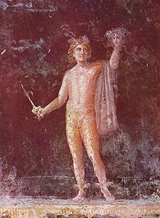
Perseo
Perseo (en griego antiguo, Περσεύς) es un semidiós de la mitología griega, hijo de Zeus, que se convirtió en polvo de oro, y de la mortal Dánae. Esposo de Andrómeda y padre de seis hijos.
Como tributo a Hipodamía y a su padre, llevó la cabeza de Medusa, la Gorgona que convertía a humanos en piedra.
Perseo partió, guiado por los dioses Atenea y Hermes, en busca de las hijas de Forcis: las grayas, hermanas de las gorgonas. Las grayas eran tres ancianas que solo tenían un ojo y un diente para las tres, y se los iban pasando una a otra. Perseo les arrebató el ojo, y, a cambio de devolvérselo, las obligó a confesar dónde vivían las ninfas, sus hermanas.

Slide 29
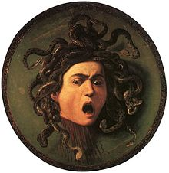
De las ninfas obtendría un zurrón mágico para contener la cabeza sin peligro, unas sandalias aladas y el casco de Hades, que volvía invisible a quien lo llevara puesto. Además, recibió de Hermes una hoz de acero (en otras versiones, de diamante),​ con la que podría cortar la cabeza de Medusa, y recibió de Atenea un escudo brillante como un espejo.
Pertrechado con estos objetos, Perseo llegó a introducirse en la morada de las Gorgonas que, como las Grayas, eran hijas de Forcis. Mientras estaban dormidas las Gorgonas, Perseo se acercó a ellas. Atenea guio la mano de Perseo, que además usó como espejo el escudo de bronce que le había prestado la diosa para ver a Medusa sin mirarla directamente. Así, Perseo alcanzó a cortar la cabeza de la Gorgona, de la que nacieron el caballo alado Pegaso y el gigante Crisaor.

Slide 30
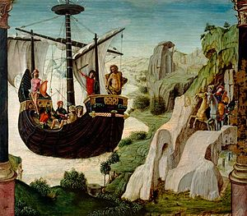
Los Argonautas
La única épica helenística conservada, los Argonáuticas de Apolonio de Rodas (poeta épico, investigador y director de la Biblioteca de Alejandría), narra el mito del viaje de Jasón y los Argonautas para recuperar el vellocino de oro de la mítica tierra de Cólquida.

Slide 31
En las Argonáuticas, Jasón es empujado a su búsqueda por el rey Pelias, quien recibe una profecía sobre un hombre con una sandalia que sería su némesis. Jasón pierde una sandalia en un río, llegando a la corte de Pelias e iniciando así la épica. Casi todos los miembros de la siguiente generación de héroes, además de Heracles, fueron con Jasón en el Argo para buscar el vellocino de oro. Esta generación también incluía a Teseo, que fue a Creta a matar al Minotauro, a la heroína Atalanta y a Meleagro, que una vez tuvo un ciclo épico propio que rivalizaba con la Ilíada y la Odisea. Píndaro, Apolonio y Apolodoro se esforzaron en dar listas completas de los Argonautas.

Slide 32
Guerra de Troya
El ciclo de la Guerra de Troya, una colección de poemas épicos, comienza con los sucesos que desencadenaron la guerra: Eris y la manzana dorada “para la más bella” (kallisti), el juicio de Paris, el rapto de Helena y el sacrificio de Ifigenia en Áulide. Para rescatar a Helena, los griegos organizaron una gran expedición bajo el mando del hermano de Menelao, Agamenón, rey de Argos o Micenas, pero los troyanos se negaron a liberarla.
La Ilíada, que se desarrolla en el décimo año de la guerra, cuenta la disputa de Agamenón con Aquiles, que era el mejor guerrero griego, y las consiguientes muertes en batalla del amigo de Aquiles, Patroclo, y del hijo mayor de Príamo, Héctor. Tras la muerte de estem se unieron a los troyanos dos exóticos aliados: Pentesilea, reina de las Amazonas, y Memnón, rey de los etíopes e hijo de la diosa de la aurora Eos.

Slide 33
Aquiles mató a ambos, pero Paris logró entonces matarlo con una flecha en el talón, la única parte de su cuerpo vulnerable a las armas humanas. Antes de que pudieran tomar Troya, los griegos tuvieron que robar de la ciudadela la imagen de madera de Palas Atenea (el Paladio). Finalmente, con la ayuda de Atenea construyeron el caballo de Troya.
A pesar de las advertencias de la hija de Príamo, Casandra, los troyanos fueron convencidos por Sinón, un griego que había fingido su deserción, para llevar el caballo dentro de las murallas de Troya como ofrenda para Atenea. El sacerdote Laocoonte, que intentó destruir el caballo, fue muerto por serpientes marinas. Al anochecer la flota griega regresó y los guerreros del caballo abrieron las puertas de la ciudad. En el completo saqueo que siguió, Príamo y sus restantes hijos fueron asesinados, pasando las mujeres troyanas a ser esclavas en varias ciudades de Grecia. Los aventurados viajes de regreso de los líderes griegos (incluidos los vagabundeos de Odiseo y Eneas, y el asesinato de Agamenón) fueron narrados en dos épicas, los Regresos (Nostoi, hoy perdida) y la Odisea de Homero. El ciclo troyano también incluye las aventuras de los hijos de la generación troyana (por ejemplo Orestes y Telémaco).

Slide 34
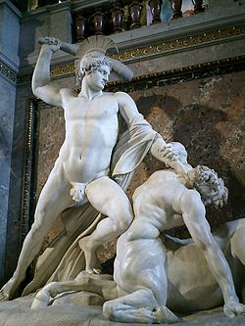
Teseo
Rey de Atenas, hijo de Etra y Egeo, aunque según otra tradición su padre fue Poseidón,​ el dios del mar.
Teseo fue un héroe fundador de Atenas, como Perseo o Cadmo lo fueron para otras ciudades-estado de la antigüedad. Sus peripecias se narran en la “Vida de Teseo”, de Plutarco, basada en otros escritos más antiguos. Su mito se recrea también en obras posteriores. Por ejemplo, es uno de los personajes principales de “El sueño de una noche de verano” y “Los dos nobles caballeros”, de William Shakespeare.

Slide 35
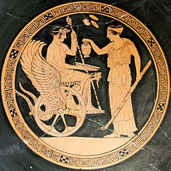
Triptólemo
Semidiós y un héroe de la mitología griega; aprendió de Deméter las artes de la agricultura y a su vez las enseñó a los griegos. Considerado hijo del rey Céleo y la reina Metanira de Eleusis en el Ática. Hijo de Gea y Océano según Pseudo-Apolodoro. Siempre se le relaciona con la Deméter de los misterios eleusinos que perduraron en el mundo griego y romano hasta la era cristiana.
Se representaba a Triptólemo como un hombre joven con una rama o diadema en la cabeza, normalmente sentado en su carro alado de una sola rueda tirado por dragones o serpientes. Sus atributos incluyen un plato de grano, un par de espigas y un cetro. El carro probablemente simbolice el proceso de trillar el grano, siendo la rueda el círculo en el que giran los bueyes, y las alas los bieldos con los que aventar, separando las cáscaras vacías del grano. Las serpientes simbolizaban el renacimiento y la fertilidad de la tierra.

Slide 36
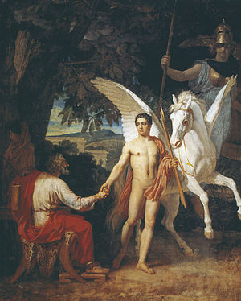
Belerofonte
Héroe de la mitología griega, cuyas mayores hazañas fueron matar a la Quimera y domar al caballo alado Pegaso. Era el hijo del rey Glauco de Corinto y de Eurínome, aunque algunas tradiciones le hacen hijo de Poseidón y Eurínome.
Su nombre original era Hipónoo o Leofontes, pero se lo cambió por el de Belerofonte (que significa “asesino de Belero”) después de haber matado accidentalmente a un tirano de Corinto llamado Belero.

